Slide 1
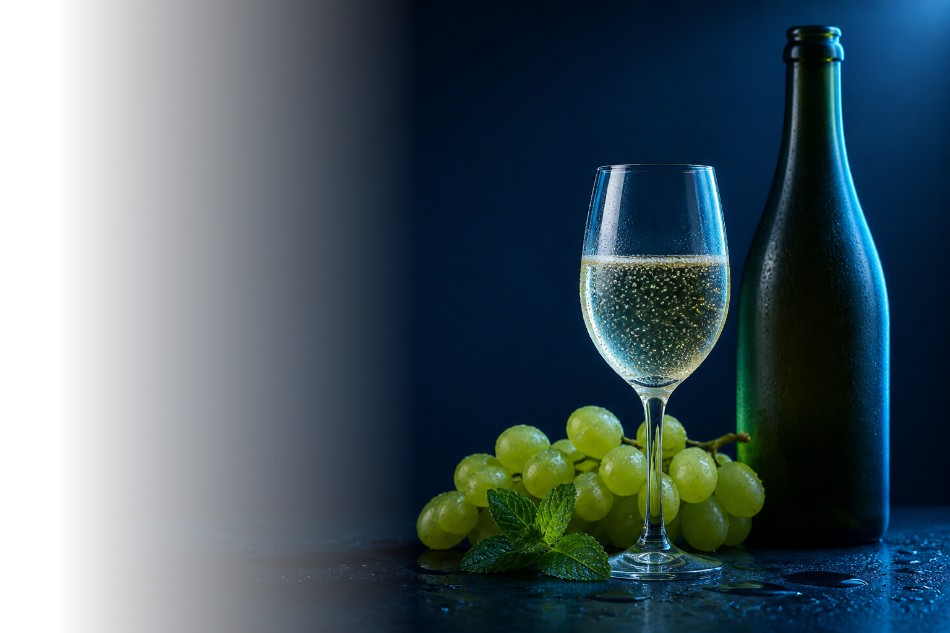
La Puerta del Sol
ESTUDIO
TDI
ESTUDIO DE CATEGORÍA
LA PUERTA DEL SOL · ESTUDIO DE CATEGORÍA
Vino sin alcohol
MÉXICO Y EL MUNDO
Cuánto crece, quién lo compra, qué vale en México y qué haría falta para participar en una bodega que lo produce.
IWSR · OIV · Euromonitor Passport (consulta del 15-sep-2026) · Cerveceros de México · censo de anaquel MX · 15 de septiembre de 2026
TDI · marketingtdi.com
1/9

Slide 2
La Puerta del Sol
EL MUNDO
LA PUERTA DEL SOL · ESTUDIO DE CATEGORÍA · VINO SIN ALCOHOL
TDI
ESTUDIO DE CATEGORÍA
El vino total cae; el sin alcohol crece a dos dígitos fuera de Europa
Crecimiento anual del vino sin y bajo alcohol 2019-2024 en los ocho mercados que mide IWSR, contra el vino total.
VINO SIN Y BAJO ALCOHOL · CRECIMIENTO ANUAL EN LITROS 2019-2024 · IWSR
208 M hl · −2.7%
+27%
▼
Consumo mundial de vino, 2025 (OIV)
Canadá
Japón
+26%
Mínimo histórico, en millones de hectolitros: EE.UU. 31.9, Francia 22.0, Italia 20.2, Alemania 17.9. Brasil 4.4, Japón 3.3, Canadá 2.8. México, menos de 2.
Estados Unidos
+23%
+18%
+5%/año
Australia
▲
Reino Unido
+15%
Vino sin alcohol 2024-2028 (IWSR)
Todo el no-alcohol (cerveza, vino, destilados, RTD) va a +7% y EE.UU. a +18%; IWSR prevé que pase de 3% de todo el alcohol en 2028 y cuenta 61 millones de compradores nuevos 2022-24.
Alemania
+9%
España
+6%
USD 50 M
Francia
+4%
◎
EE.UU. en anaquel, 2025 (Passport)
Los anglosajones y Japón a dos dígitos; los países de vino viejo (FR, DE, ES) a un dígito. Todos crecen.
El doble que en 2020 (USD 24.5 M); en litros +58% (2.2 → 3.5 M L). Es 0.1% del vino de EE.UU. y Passport lo frena a +6.6%/año hasta 2030 (USD 69 M). El único de los ocho países que Passport ya mide.
· · · LO QUE ESTO SIGNIFICA · · ·
◆
SEÑAL 1
●
SEÑAL 2
▲
SEÑAL 3
Crece contra la corriente
Desde muy abajo, y frenando
Va a dos velocidades
El vino pierde volumen cada año; el sin alcohol es la única línea que sube en todos los mercados.
Ni en EE.UU. llega al 1% del vino, y Passport ya le baja el ritmo: de +15%/año en valor a +7% hacia 2030.
Anglosajones y Japón a +15–27%; Europa a +4–9%. El destino de exportación importa más que el producto.
◆
PARA LA
PUERTA DEL SOL
Crece de verdad, pero desde muy abajo: ni en EE.UU. llega al 1% del vino.
IWSR, «Opportunities in No- and Low-Alcohol Wine 2025» (8 mercados; publicado 11-jun-2026): CAGR de volumen 2019-24 · IWSR ene-2025 (BeverageDaily) y abr-2025: pronósticos 2024-28 · OIV, «State of the World Vine and Wine Sector 2025» (abr-2026): consumo por país · Euromonitor Passport, Non Alcoholic Wine in the USA, Retail Value RSP y Retail Volume 2020 (24.5 M · 2.21 M L), 2025 (50.1 M · 3.50 M L) y 2030 pronóstico (68.8 M · 4.12 M L) — consulta 15-sep-2026 · vino EE.UU. 31.9 mhl = 3,190 M L → 3.5 M L = 0.11% · IWSR mide sin+bajo alcohol y todos los canales; Passport sólo sin alcohol en anaquel: por eso sus tasas difieren
TDI · marketingtdi.com
2/9

Slide 3
La Puerta del Sol
QUIÉN LO COMPRA
LA PUERTA DEL SOL · ESTUDIO DE CATEGORÍA · VINO SIN ALCOHOL
TDI
ESTUDIO DE CATEGORÍA
Lo compran jóvenes, lo frena el sabor y esperan pagar menos
Lo que dice la encuesta de IWSR en ocho mercados, y lo que dicen las encuestas de moderación que cita la prensa mexicana — casi todas sobre cerveza.
🌎 OCHO MERCADOS · IWSR 2025
🇲🇽 MÉXICO · ENCUESTAS 2025
60%
de los compradores son Gen Z o millennials
65%
de la Gen Z de EE.UU. quiere beber menos en 2025
EE.UU. 73% · Reino Unido 67% · en Japón y España mandan los mayores
y 39% considera sobriedad total (NCSolutions, EE.UU.; citado por prensa mexicana)
5 de 8
mercados: barrera #1 «prefiero el vino con alcohol»
45%
alterna 0.0 con la versión normal
el sabor sigue siendo el freno; la calidad sube pero no convence a todos
IWSR: el consumidor mexicano también es «flex», no abstemio
30%
sustituye al producto con alcohol
70%
de quien compra cerveza 0.0 bebe cerveza normal
el resto alterna según la ocasión: no es abstinencia
NielsenIQ: es moderación, no conversión
52%
elige marcas que ya conoce
6.5%
de los hogares mexicanos ya compra cerveza 0.0
sube de 48% en 2022: la marca del vino normal arrastra al 0.0
y es 2.3% de las ocasiones de cerveza (NielsenIQ 2025): la puerta la abrió la cerveza
Menos
precio esperado fuera de EE.UU.
11%
de la Gen Z subió su consumo de 0.0 en 12 meses
sólo el estadounidense acepta pagar premium por el 0.0
millennials 10% (Euromonitor jun-2026, vía prensa mexicana)
· · · LO QUE ESTO SIGNIFICA · · ·
◆
SEÑAL 1
●
SEÑAL 2
▲
SEÑAL 3
El comprador es joven y flexible
La marca conocida gana
El precio es la trampa
Compra las dos botellas; el 0.0 entra por la ocasión, no por la conversión.
52% elige lo que ya conoce: el 0.0 de una marca de vino vende más que una marca nueva 0.0.
Fuera de EE.UU. esperan pagar menos, y en México hoy se paga más (ver anaquel).
◆
PARA LA
PUERTA DEL SOL
No es abstinencia, es alternar: el mismo consumidor compra las dos botellas.
IWSR, «Opportunities in No- and Low-Alcohol Wine 2025» (vía Vinetur 11-jun-2026) y «More than moderation» (abr-2025) · México: NCSolutions 2025 y IWSR vía Consultarse (13-sep-2026); NielsenIQ vía El Financiero (24-sep-2025): penetración 6.5% de hogares y 70% flex; Expansión (24-jun-2025): 0.6% de hogares en 2023; Euromonitor jun-2026 vía Consultarse: +11% Gen Z
TDI · marketingtdi.com
3/9

Slide 4
La Puerta del Sol
MÉXICO
LA PUERTA DEL SOL · ESTUDIO DE CATEGORÍA · VINO SIN ALCOHOL
TDI
ESTUDIO DE CATEGORÍA
En México nadie lo mide: USD 2–9 M, estimación propia
Passport no tiene la categoría en México; se estima por dos caminos y se compara con la cerveza 0.0, que sí está medida.
VINO SIN ALCOHOL EN MÉXICO, 2025 · DOS MÉTODOS
60 M L
▲
Cerveza 0.0 en México, 2025
A · CERVEZA 0.0
La cerveza 0.0 es 0.6% del volumen de cerveza; aplicado a los 104 M L de vino en anaquel, a USD 15 el litro
0.3–0.6%
+14.8% al año desde 2022 (Cerveceros de México con Euromonitor). Heineken 0.0 ya es 39% de la marca Heineken en México (Expansión).
USD 5–9 M
0.3–0.6 M litros
B · RATIO EE.UU.
Al ratio de EE.UU. (0.11% del vino, tras cinco años a +23%) México valdría USD 1.7 M; hasta 0.3% si va parejo
0.1–0.3%
6.5%
USD 1.7–5 M
◎
0.1–0.3 M litros
Hogares que compran cerveza 0.0
SE USA
NielsenIQ 2025. Heineken sitúa a España, Holanda y Singapur en ~6%: la cerveza mexicana ya cerró esa brecha; el vino, no.
USD 2–9 M
Entre 0.1% y 0.6% del vino en anaquel de México (USD 1,484 M); el techo supone que el vino ya cerró la brecha que sólo la cerveza cerró
0.1–0.6%
punto medio 5 · 0.1–0.6 M litros
0.1–0.6%
Lo que sí está medido: la cerveza 0.0 llegó a 60 M litros en 2025, +14.8% al año desde 2022, y Cerveceros de México (con Euromonitor) prevé +10.4% al año hasta 2028.
▥
Del vino en anaquel
USD 2–9 M contra USD 1,484 M de vino: hoy es un pasillo de especialista, no un mercado.
· · · LO QUE ESTO SIGNIFICA · · ·
◆
SEÑAL 1
●
SEÑAL 2
▲
SEÑAL 3
Cinco años detrás de EE.UU.
La cerveza abrió la puerta
Nadie lo mide todavía
EE.UU. tardó cinco años a +23% en llegar a 0.11% del vino; al mismo ratio México vale USD 1.7 M.
6.5% de los hogares ya compra 0.0: la ocasión existe, el vino sólo tiene que llegar.
Sin categoría en Passport ni en NIQ: quien entre primero define la cifra.
◆
PARA LA
PUERTA DEL SOL
México va cinco años detrás de EE.UU.: la cerveza 0.0 ya despegó; el vino 0.0, todavía no.
Estimación propia (15-sep-2026): método A = 60 M L de cerveza 0.0 (Cerveceros de México / Euromonitor, vía La Jornada 30-ago-2026) ÷ ~9,500 M L de cerveza ≈ 0.6%, aplicado a 103.9 M L de vino en anaquel (Passport 2025) a USD 15/L (precio medio Chedraui–La Europea; el vino en anaquel promedia USD 14.3/L = 1,484 ÷ 104); cerveza MX ≈9,500 M L (Passport Beer in Mexico, orden de magnitud); método B = 3.5 M L ÷ 3,190 M L de EE.UU. (Passport / OIV) = 0.11% → 0.11 M L × 15 = USD 1.7 M; techo 0.3% · Heineken 0.0 39%: Expansión 24-jun-2025 · penetración: NIQ vía El Financiero 24-sep-2025
TDI · marketingtdi.com
4/9

Slide 5
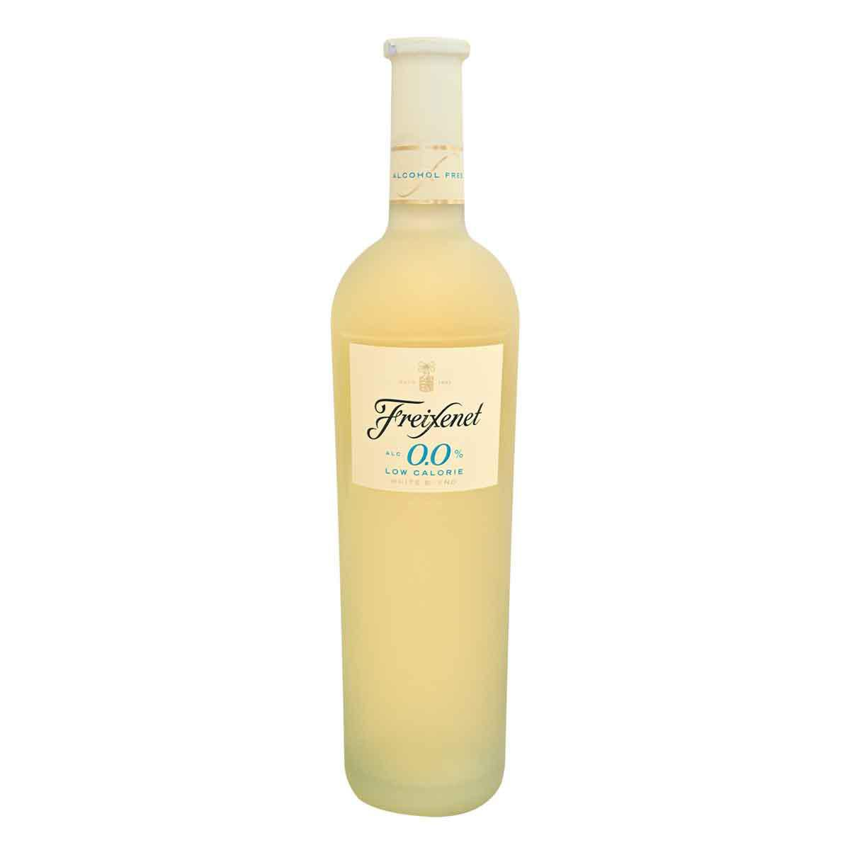
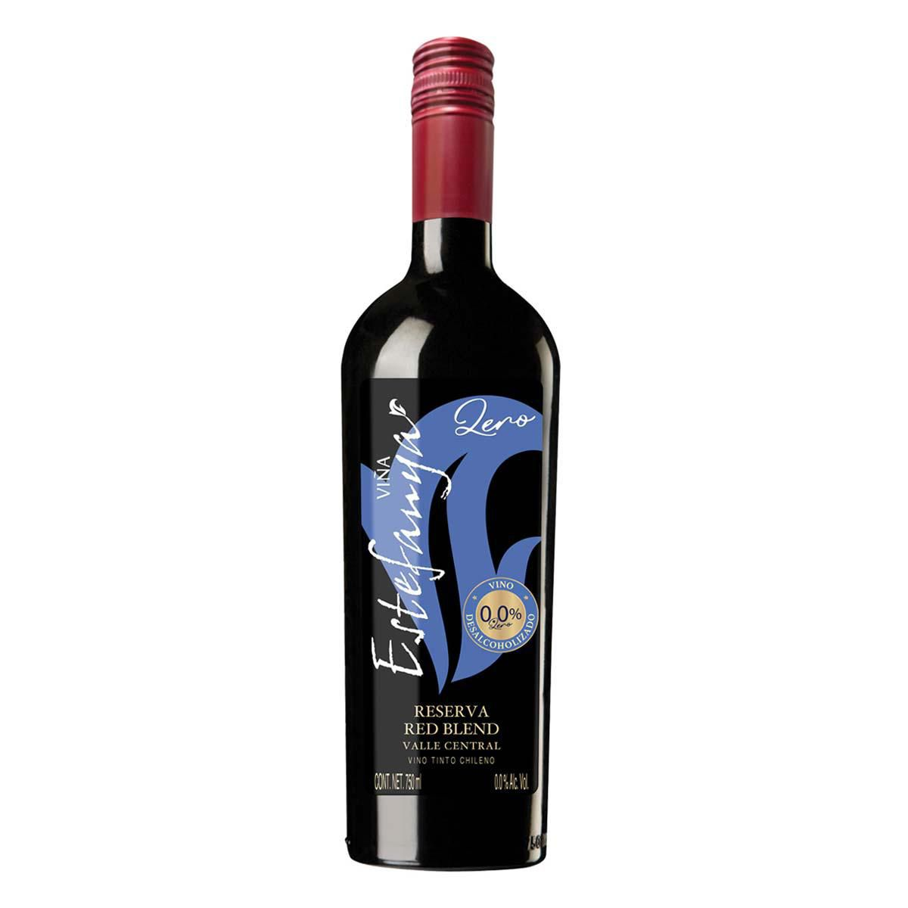
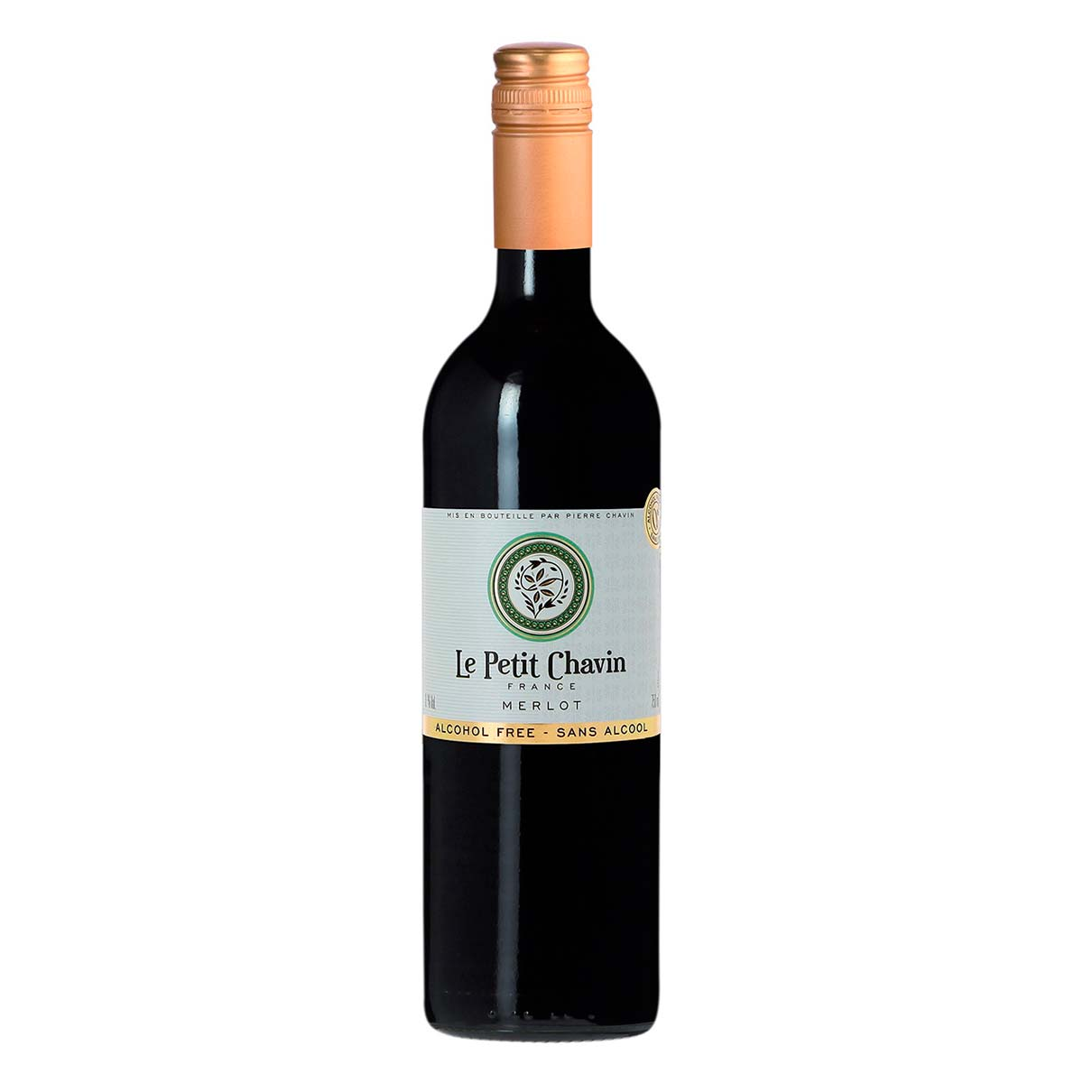
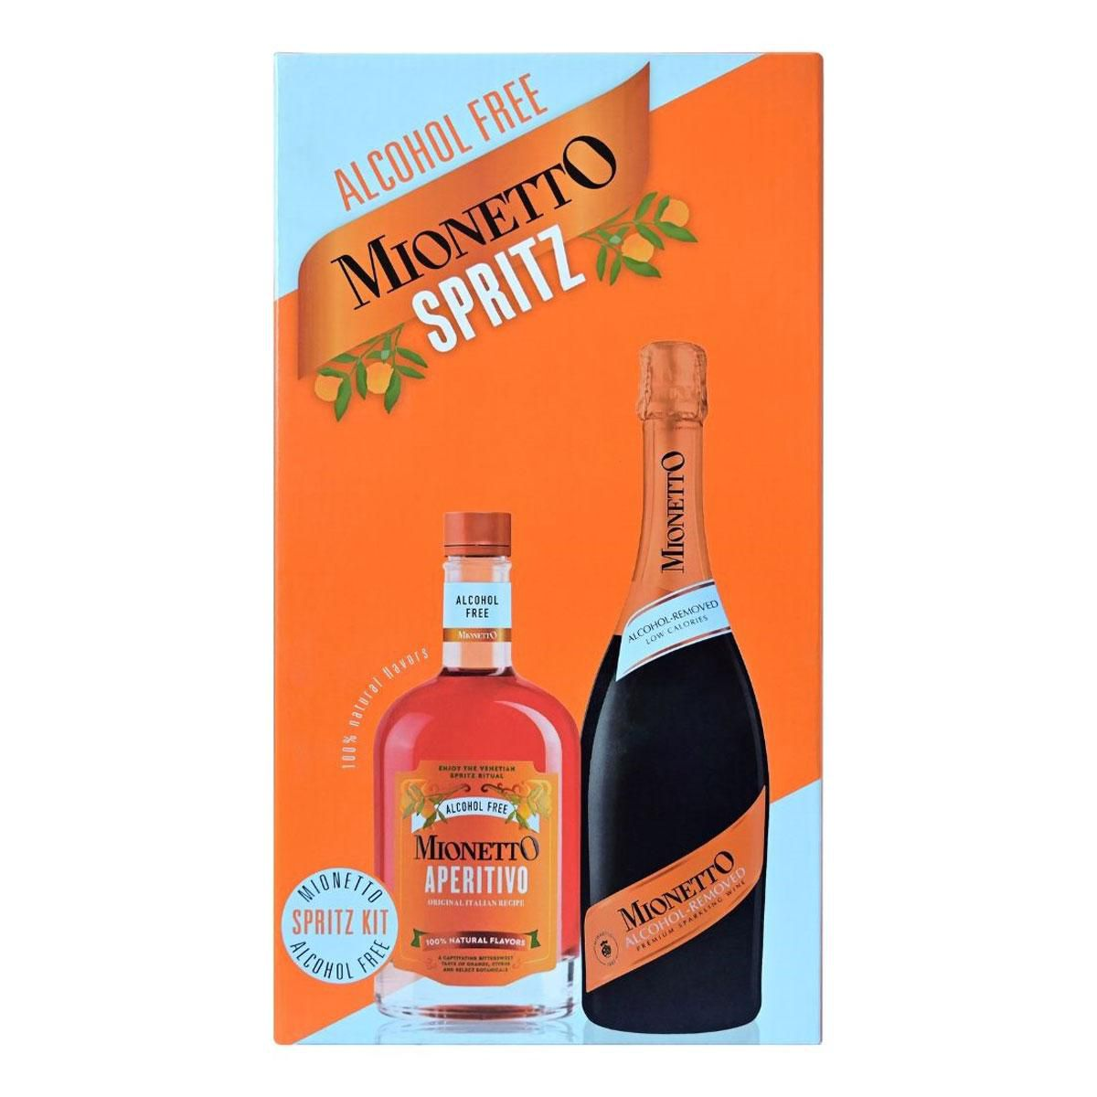
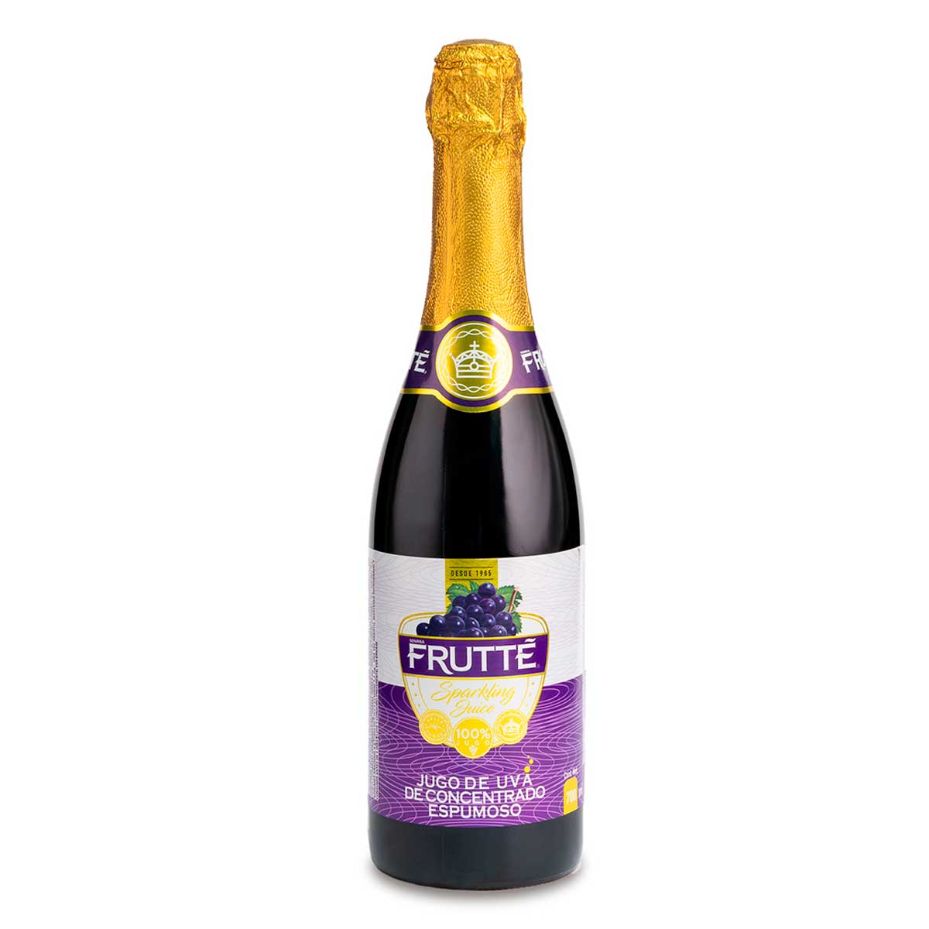
La Puerta del Sol
QUIÉN LO VENDE
LA PUERTA DEL SOL · ESTUDIO DE CATEGORÍA · VINO SIN ALCOHOL
TDI
ESTUDIO DE CATEGORÍA
Todo el anaquel mexicano es importado y cuesta más que el vino
Lo que se vende hoy en Chedraui, La Europea, Bodegas Alianza y Mercado de Vinos — y a qué precio.
$176–299 por tienda
$164 Chedraui
$199 Chedraui
$307–336 Spritz
$56 mexicano
Freixenet 0.0 · Oetker
Estefanya Zero · Ucero
Le Petit Chavin · Leneda
Mionetto · Henkell
Frutté · Valle Redondo
Chedraui $176–206, Bodegas Alianza $299: el espumoso 0.0 más distribuido de México · y Freixenet tiene bodega en Querétaro (Sala Vivé)
Desalcoholizado al vacío, importado por Ucero; el más barato del súper · $229–235 en La Europea
Tinto, blanco y espumoso franceses; su hermano Pierre Chavin cuesta $498 en especialista
El aperitivo sin alcohol: la ocasión del spritz sin la copa
Jugo de uva espumoso sin alcohol: lo único «0.0» mexicano en el súper, y no es vino
· · · LO QUE REVELA EL ANAQUEL · · ·
HALLAZGO 1
HALLAZGO 2
HALLAZGO 3
◆
Todo es importado
●
Cuesta lo mismo o más que el vino
◆
El espumoso manda
España, Francia, Alemania, EE.UU. y Chile. Ninguna bodega mexicana —L.A. Cetto, Casa Madero, Monte Xanic— tiene un 0.0.
$164–584 la botella contra $150–250 del vino de entrada en Chedraui, cuando el consumidor espera pagar menos.
5 de 9 referencias de La Europea son espumosas; en el mundo el espumoso es ~60% del valor del 0.0.
◆
PARA LA
PUERTA DEL SOL
El anaquel 0.0 es importado, caro y espumoso: una bodega mexicana entraría sin rival local.
Fotos y precios: fichas de Chedraui (VTEX, 15-sep-2026) · La Europea (9 referencias: Eisberg $387–428, Freixenet White $373, Nozeco $277, Estefanya $229–235, Santiveri $227) · Bodegas Alianza (Freixenet 0.0 $299, Mionetto $307) · Mercado de Vinos (~36 referencias: Aroa $465, Pierre Chavin $498–547, Fre $398–438, Dr. Lo $584) · espumoso ~60% del valor global: Grand View 2025 (contraste, no ancla)
TDI · marketingtdi.com
5/9

Slide 6
La Puerta del Sol
MATRIZ
LA PUERTA DEL SOL · ESTUDIO DE CATEGORÍA · VINO SIN ALCOHOL
TDI
ESTUDIO DE CATEGORÍA
Diecisiete marcas importadas en nueve casas, ninguna mexicana
Quién vende qué tipo y por qué canal — y dónde están las bodegas mexicanas.
2025
VINO SIN ALCOHOL · EE.UU.
VINO SIN ALCOHOL · MÉXICO
VINO EN ANAQUEL · MÉXICO
CERVEZA 0.0 · MÉXICO
USD 50 M
USD 2–9 M
USD 1,484 M
60 M litros
3.5 M litros · Passport
estimación propia · 0.1–0.6 M L
104 M litros · Passport
+14.8%/año · Cerveceros de México
MARCA · ORIGEN
DÓNDE SE VENDE · PRECIO
TINTO
BLANCO
ESPUM.
SÚPER
ESPEC.
E-COM
● la marca ya vende ahí
ESPUMOSOS
●
●
●
●
●
Freixenet 0.0 · España (Oetker)
Chedraui, Alianza · $176–299
arrastra al 0.0; Sala Vivé es suya
Mionetto 0.0 · Nozeco · Castell d'Or
súper y especialistas · $238–336
●
●
●
●
espumosos y spritz sin alcohol
TRANQUILOS Y VARIETALES
●
●
●
●
●
●
Estefanya Zero · Chile (Ucero)
Chedraui, La Europea · $164–235
el más barato del súper
Le Petit Chavin · Pierre Chavin · Francia
Chedraui $199 · especialistas $498–547
●
●
●
●
●
●
dos precios para la misma casa
Eisberg · Alemania
La Europea, Mercado de Vinos · $387–498
●
●
●
●
varietales; el más caro del súper especialista
Fre · Sutter Home · EE.UU.
Mercado de Vinos · $398–438
●
●
●
●
●
la marca líder de EE.UU.
Natureo · Torres · España
especialistas, e-commerce
●
●
●
●
Torres invierte €6 M en bodega sólo de 0.0
Lussory · Goodvines · Kolonne Null (Alterno)
e-commerce del importador
●
●
●
●
importador especializado en 0.0
Aroa · Dr. Lo · Libalis · Henkell
Mercado de Vinos · $338–584
●
●
●
●
●
cola larga importada
MÉXICO Y LA REGIÓN
●
●
Frutté · Valle Redondo · México
Chedraui · $56
jugo de uva espumoso: no es vino desalcoholizado
Cuatro Rayas 0% · España
llega a Costa Rica en 2026 (Centenario)
●
la señal regional: Euromonitor abre con él su reporte de CR
EL HUECO
L.A. Cetto · Casa Madero · Monte Xanic · Sala Vivé
las bodegas mexicanas
ninguna tiene un 0.0; Sala Vivé (Freixenet) es el rival local más probable
◆
PARA LA
PUERTA DEL SOL
Diecisiete importadas en un pasillo de USD 2–9 M; el rival local probable es Freixenet, desde Querétaro.
Censo de anaquel y e-commerce propio, 15-sep-2026: Chedraui (VTEX), La Europea, Bodegas Alianza, Mercado de Vinos, Walmart MX, Alterno Wines, Ucero · bodegas mexicanas: catálogos de L.A. Cetto, Casa Madero, Monte Xanic y Sala Vivé revisados sin referencias 0.0 · Cuatro Rayas 0% en CR: La República y Euromonitor «Wine in Costa Rica» ed. ago-2026 · Torres: Decanter
TDI · marketingtdi.com
6/9

Slide 7
La Puerta del Sol
REGLAS Y RIESGOS
LA PUERTA DEL SOL · ESTUDIO DE CATEGORÍA · VINO SIN ALCOHOL
TDI
ESTUDIO DE CATEGORÍA
Sin IEPS, pero sin poder llamarse vino: las reglas del 0.0
Lo que cobra Hacienda, lo que exige la etiqueta y los tres frenos que IWSR ve en todos los mercados.
POR CADA 100 ANTES DE IMPUESTOS, NACIONAL O IMPORTADO
«Bebida»
✕
No se puede llamar vino
Vino (12°)
147
Profeco: «vino» exige graduación mínima; se etiqueta «bebida desalcoholizada». Dos umbrales: <2° para no ser alcohólica; <0.5% (con laboratorio) para decir «0.0».
100 vino +26.5 IEPS +16 IVA sobre lo anterior
Sello
Vino 0.0 (<2°)
116
▲
NOM-051 si lleva azúcar
100 bebida +16 IVA · sin IEPS: es «bebida no alcohólica» (menos de 2° GL, Ley General de Salud)
Conserva el azúcar de la uva: si pasa el umbral de azúcares añadidos o calorías lleva sello de advertencia, como un refresco.
116 contra 147: el 0.0 puede salir 21% más barato al mismo margen, y hoy en el anaquel cuesta lo mismo o más que el vino. Al no ser bebida alcohólica (Ley General de Salud, <2°), no exige padrón de bebidas alcohólicas ni marbete: entra como alimento.
€6 M
◎
Lo que cuesta hacerlo bien
Torres construye una bodega dedicada sólo a 0.0 (2024-26): la desalcoholización al vacío u ósmosis es una planta, no una receta.
· · · LO QUE ESTO SIGNIFICA · · ·
SEÑAL 1
SEÑAL 2
SEÑAL 3
◆
Fiscalmente es un refresco
●
La etiqueta es el freno
▲
Sabor, precio y planta
Sin IEPS ni marbete: 21% de ventaja en precio que un producto mexicano sí podría pasar al anaquel.
No dice «vino» y puede llevar sello: la marca tiene que hacer el trabajo que la palabra no puede.
Los tres frenos de IWSR: la calidad se resuelve con tecnología, y la tecnología cuesta.
◆
PARA LA
PUERTA DEL SOL
La regla ayuda en el impuesto y estorba en el nombre: la botella dice «bebida», no «vino».
Ley General de Salud (bebida alcohólica = 2% a 55% vol.) · Ley del IEPS (26.5% hasta 14° GL) · NOM-142-SSA1/SCFI-2014 y NOM-051 · Profeco sobre denominaciones «cerveza» y «0.0»: Consultarse 13-sep-2026 (análisis de Arochi & Lindner) · Torres: Decanter · frenos: IWSR 2025 (sabor, precio, disponibilidad) · OIV resolución OENO 394A-2012 (desalcoholización: vacío, membranas, destilación; <0.5%)
TDI · marketingtdi.com
7/9

Slide 8
La Puerta del Sol
LAS TRES PREGUNTAS
LA PUERTA DEL SOL · ESTUDIO DE CATEGORÍA · VINO SIN ALCOHOL
TDI
ESTUDIO DE CATEGORÍA
Atractivo afuera, temprano aquí, y el derecho a ganar es de la bodega
Las tres preguntas para entrar a una categoría —¿crece?, ¿México está listo?, ¿podemos ganar?— contestadas para la decisión de participar en una bodega de 0.0.
01
OPORTUNIDAD ATRACTIVA
02
MERCADO LISTO
03
DERECHO A GANAR
¿Hay un mercado de crecimiento real?
¿El país está listo para eso?
¿Podemos ganarlo y escalarlo?
SÍ, AFUERA
TEMPRANO
DEPENDE DE LA BODEGA
Canadá +27%, Japón +26%, EE.UU. +23%, Reino Unido +15% al año en litros (2019-24) y +5% a 2028. En México: USD 2–9 M, sin categoría medida, 0.1–0.6% del vino.
En México la cerveza 0.0 ya llegó a 6.5% de los hogares y 60 M litros; el vino 0.0 es un pasillo importado y caro. EE.UU., Canadá y Reino Unido sí están listos.
Se gana con planta de desalcoholización, espumoso, marca conocida y ruta de exportación. Si la bodega trae eso, sí; si sólo trae tinto tranquilo para México, no. Lo que ya pone La Puerta del Sol: licencia de importador, marbetes, portafolio y ruta a especialistas y restaurantes.
SÍ × TEMPRANO × ?
CONSTRUIR ANTES DE COMPROMETER
lo que dicta el marco
Atractivo afuera y todavía no listo en México: el veredicto es condicional porque falta la ficha de la bodega — y el mercado mexicano se cultiva con lo que se vende afuera.
◆
PARA LA
PUERTA DEL SOL
Participar sí, si la bodega vende afuera y México es el segundo mercado, no el primero.
Marco de tres preguntas (oportunidad × mercado listo × derecho a ganar) · IWSR 2025 (CAGR 2019-24 y pronóstico 2024-28) · Passport: Non Alcoholic Wine in the USA 2025; México sin categoría · estimación México: lámina 4 · cerveza 0.0 MX: Cerveceros de México / NIQ
TDI · marketingtdi.com
8/9

Slide 9
La Puerta del Sol
QUÉ HACER
LA PUERTA DEL SOL · ESTUDIO DE CATEGORÍA · VINO SIN ALCOHOL
TDI
ESTUDIO DE CATEGORÍA
La bodega correcta exporta espumoso; la que sólo mira a México, no
Una cosa que no hay que hacer, dos que sí, y lo que hay que preguntarle a la bodega antes de firmar.
NO HACER
SÍ HACER
SÍ HACER · MÉXICO
✕
México como único mercado
●
Exportadora de espumoso
▲
Ser el primer 0.0 mexicano
USD 2–9 M repartidos entre diecisiete importados: ni el 100% del mercado paga una planta como la de Torres (€6 M). México sí, pero como segundo mercado.
Los litros crecen en EE.UU., Canadá, Reino Unido y Japón (+15–27%/año). El espumoso es lo que más hay en el anaquel mexicano (5 de 9 en La Europea) y ~60% del valor mundial según consultoras. Marca conocida antes que marca nueva.
Sin IEPS ni marbete (21% de ventaja en precio) y sin rival local hoy: precio por debajo del vino de entrada, con la ruta de La Puerta del Sol a especialistas y restaurantes. Antes de que Freixenet lo haga desde Querétaro.
· · · ANTES DE FIRMAR · · ·
LO QUE HAY QUE PREGUNTARLE A LA BODEGA
QUÉ LO TUMBA
Cuatro números que no están aquí
Qué haría que esto se equivoque
Qué tecnología usa (vacío, ósmosis o destilación) y a qué costo por botella; cuántos litros vende hoy y en qué países; qué parte es espumoso; y qué marca de vino con alcohol respalda al 0.0. Sin esos cuatro, no hay potencial que evaluar.
Que la bodega sólo tenga tinto tranquilo (el 0.0 donde IWSR ve la mayor barrera de sabor) o que su plan sea México primero. Cualquiera de las dos lo tumba.
◆
PARA LA
PUERTA DEL SOL
El potencial está afuera y en burbujas: la bodega correcta ya exporta espumoso.
IWSR 2025 · Passport (consulta 15-sep-2026) · OIV resolución OENO 394A-2012 (tecnologías de desalcoholización) · censo de anaquel MX 15-sep-2026 · Ley General de Salud e IEPS · espumoso ~60% del valor: Grand View 2025 (contraste)
TDI · marketingtdi.com
9/9

